Slide 1
第一课 开学

Slide 2
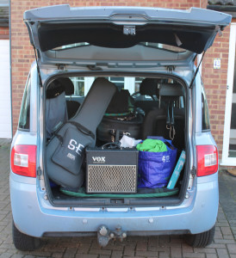
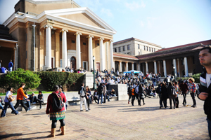
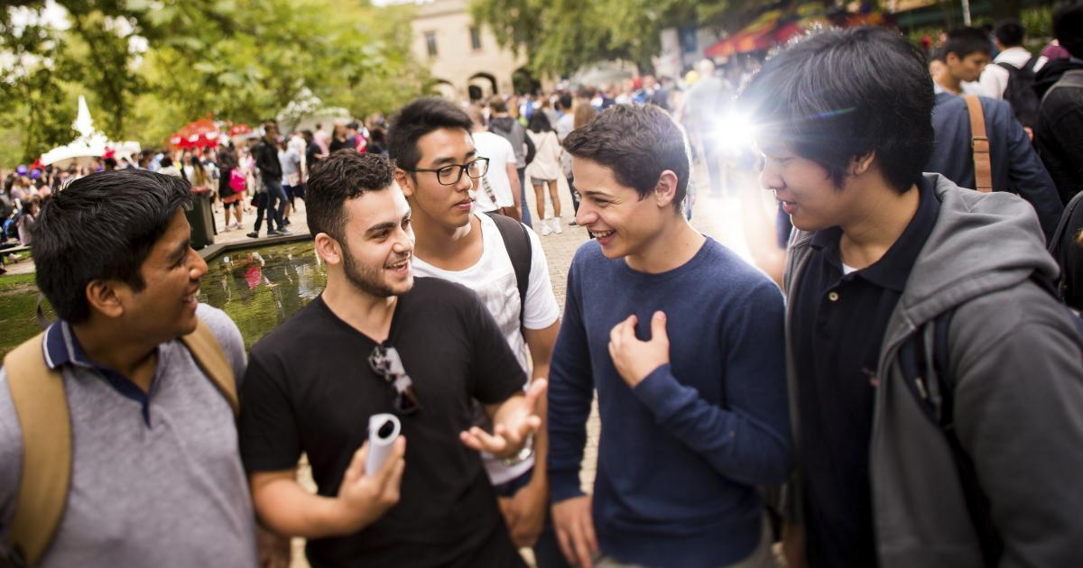
开学第一天
坐出租车
学校礼堂
搬家
校园
报到
互相介绍
新生

Slide 3
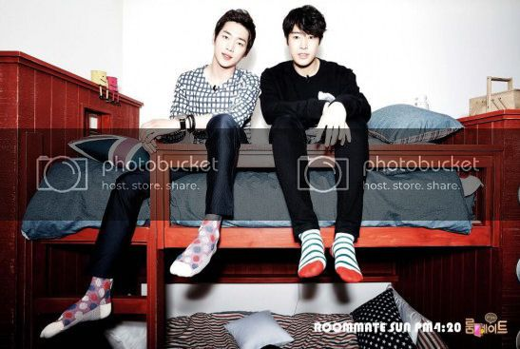
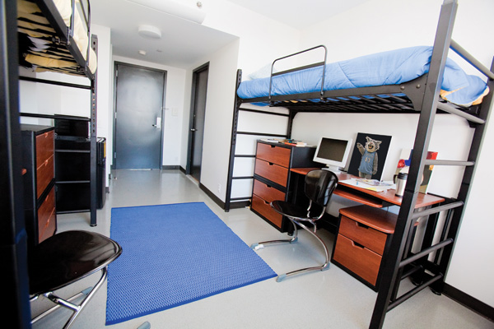
住在校内---为什么？
室友
宿舍
同屋
好处： 坏处：
安全 贵
方便 没有自由
宿舍家具

Slide 4
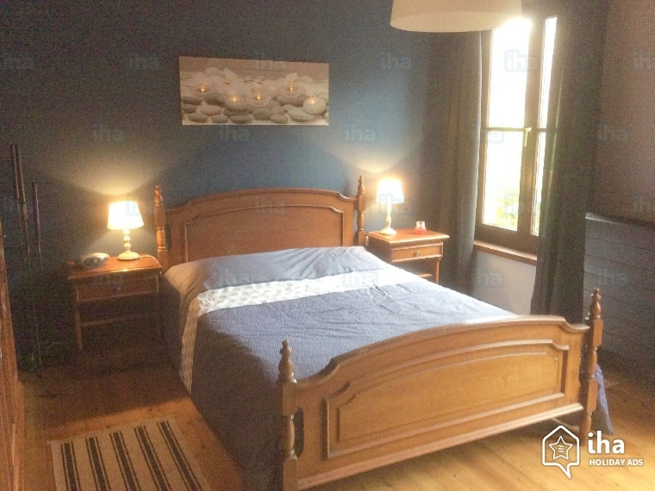
有学生住在校外---为什么？
租房
房间
房租
厨房
好处 坏处
便宜 不安全
自由 离学校远

Slide 5
生字和词组
校园 campus 方便 convenience
报到 register 自由 free
宿舍 dorm 便宜 cheap
室友 roommate 适应 adapt
搬家 to move 省钱 to save money
校内 off campus 帮忙 to help
校外 on campus 行李 baggage
同屋 roommate 糟糕 terrible

Slide 6
生字和词组
安全 safety
生活 life
比较 relatively/
to compare
…比… compare
*百分比 percentage
*比例 ratio
{

Slide 7
用词组造句：
室友搬家
宿舍的室友搬家
宿舍的室友搬家搬到校外
宿舍的室友搬家搬到校外
搬家
室友
校外
宿舍

Slide 8
“方便”的解释
方便
去厕所
给予帮助
钱财宽裕
有机会/时机
合适
舒适

Slide 9
“行”的发音—xíng/háng
xíng
行走
人行道
行不行
háng
银行
排行
行业

Slide 10
新生互相介绍名字
张天明
张是弓长张、天气的天、明天的明
雪梅
刘屹
刘是文刀刘，屹是屹立的屹
下雪的雪、梅花的梅

Slide 11
请描述他们的名字？
刘晨、马友友、王铁蛋、陈招娣、刘芸、林中石
李大伟、徐继一
从这些名字中，你可看出什么规律来了吗？

Slide 12
看名字，理解其中意思：
李安
美国著名电影导演
safe
林书豪
著名篮球运动员
grand/heroic
成龙
著名香港电影演员
dragon

Slide 13
你的名字呢？
怎么写？
怎么读？
怎么解释？
t
回家作业
chat

Slide 14
语法练习--Classkick
除了….还…In addition to/besides
（an inclusive pattern）
除了…都… except for
（an exclusive pattern）
再说 provide additional reasons
从。。。 From
是….的 draw attention to…, in fact
拉 (là)。。。 To leave (something) at…

Slide 15
How to Connecting Sentences？
你为什么喜欢打篮球？
1.如果你的回答只有一种理由：
因为我觉得______, 所以我_________.
2.如果你的回答有两种理由：
除了可以锻炼身体，还可以练习人的意志，所以…
3.如果你的回答有三种理由：
第一…..,第二….,第三…., 所以….
But use 除了…以外，还…., 再说….
除了可以锻炼身体，还可以练习人的意志，再说又可以 让人长高，所以….

Slide 16
Word and phrases 词汇
觉得 to feel; to think
我今天觉得不舒服，所以不能去上学了。
你__觉得____怎么样呢？。
租房

Slide 17
“了”解释：past tense/future
The dynamic particle
after verb 昨天我看了电影。
at the end of a sentence 刚才我去看电影了。
Future：明天我吃了早饭再去上学.
No time (immediate past) 这本书你看了吗？

Slide 18
了”解释：other use
signify a new situation 天气慢慢地冷了。
2. object is followed by another 了.
我给妈妈打了电话了
。
3. Followed by another clause
我买了机票就回家了。

Slide 19
方便： convenient/comfortable/spare
住在校外买东西很方便。
你现在说话方便吗？
你手头方便吗？
弟弟很喜欢吃方便面。

Slide 20
安全： safe/security
我住的地方不是很安全，常有抢劫发生。
在校园里，安全问题是很重要的。

Slide 21
省钱： to save money； to economize
在中国，吃饭很省钱。
这件牛仔裤周末打七折，可以省二十块钱。
你少买些零食，就可以省不少钱。

Slide 22
自由： free ； unconstrained
在美国，你觉得人们都有自由吗？
它是一只自由的鸟。
什么是真正的自由？

Slide 23
不见得：not necessarily
你说的建议不见得适合我。
开车不见得比走路快，因为马路上车很多。
在美国出生的人，英文不见得写得比我好。

Slide 24
好处： advantage； benefit
住在校外有很多好处。
坐飞机的好处是很快就能到目的地。
作弊对你的学习没有什么好处。
学中文的好处是可以和家人沟通。

Slide 25
适应： to adapt； to become
accustomed to
你适应VCHS 的学习生活了吗？
你适应这里的气候吗？
我来这儿两年了，还是不适应这里的冬天。

Slide 26
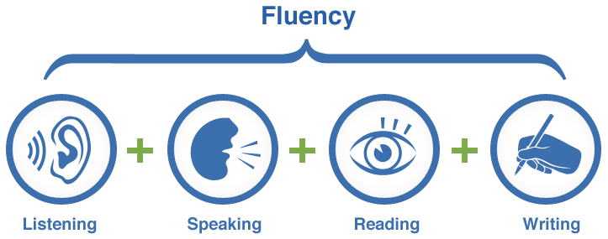
听、看课文—

Slide 27
读课文，回答问题：
第一课的课文中是如何介绍张天明的？他有什么特色
柯林是什么人?你觉得他的个性怎么样？
住在校外有什么好处和坏处？
住在校内的好处是什么？
柯林他是如何帮助张天明的？

Slide 28
我的名字从哪儿来？
https://www.youtube.com/watch?v=KeXRTFIva20

Slide 29
Project: 从名字看中国的文化
从姓、名的外在特点：字数、位置
看出性别，举例说明
来源于家长的期望
名可来源于：生辰、景色、季节、性格、吉祥
地名、属性、任务
和西方名字的不同
名字代表的意义

Slide 31
主题：
从名字来了解中国文化
Due date: 8/31/2020
Project:
Object:
Requirement:
Grade: 20 points
Rubric:

